Slide 1

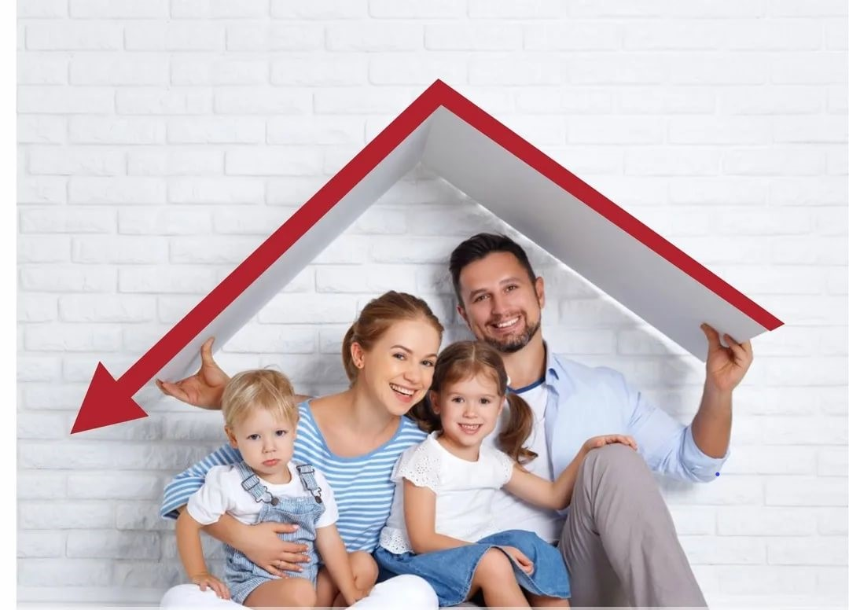
МАДОУ Семёновский д/с комбинированного вида «Журавлик»
ПРОЕКТ
«ПОКА ВСЕ ДОМА»
Подготовил:
Воспитатель 1 кв категории
Кушаева Татьяна Владимировна
с. Семёновское, март-июнь 2020г

Slide 2

АКТУАЛЬНОСТЬ:
Ситуация, с которой мы столкнулись, произошла в нашей стране впервые. Во всем мире власти рекомендовали своим гражданам временно оставаться дома, так как самоизоляция и соблюдение других профилактических мер позволят сдержать распространение коронавирусной инфекции.
Самоизоляция — наша новая реальность.
24 часа в сутки мы вынуждены находиться дома, в пределах одной квартиры. Изменить привычный образ жизни и не выходить из дома – это стресс не только для взрослых, но и для детей.
Снизить тревожность и понять, что самоизоляция - это не мера подавления или насилия, а способ максимально быстро стабилизировать ситуацию и вернуться к нормальной жизни - наша главная концептуальная идея. Встаёт главный вопрос: "Чем занять детей в домашних условиях, чтобы все свободное время они не проводили впустую или в гаджетах?"
Важно продолжать развивать своего ребёнка, даже в пределах собственной квартиры. Правильно организовать детскую деятельность, отдавать своё внимание и поддержку своему чаду - то, о чём должны задуматься родители во время режима самоизоляции. И тогда, этот непонятный период для ребёнка пройдёт комфортно и незаметно быстро.

Slide 3
ЦЕЛЬ: Педагогическая поддержка родителей во время режима самоизоляции
Задачи:
Создать условия для непрерывного образовательного процесса воспитанников.
Способствовать культурному и творческому потенциалу воспитанников.
Содействовать родительской инициативе.
Создание условий для благоприятного психологически – комфортного семьи во время режима самоизоляции.
Использовать возможность дистанционного общения с родителями (законными представителями) воспитанников, как способ налаживания тесного взаимодействия.
Настраивать детей на желание заниматься развивающими играми и заданиями вне детского сада.

Slide 4
Целевые ориентиры: очень радует, что во время самоизоляции соблюдались все правила меры безопасности. Чувствуется, что мы - одна большая семья! А в каждой семье самое главное - это поддержка.
Вид проекта: информационный, обучающий.
Сроки проведения проекта: долгосрочный, с 30 марта – по 30 июня.
Направление деятельности: «художественно-эстетическое развитие","познавательное развитие", "социально-коммуникативное развитие".
Участники проекта: воспитатель, родители , дети средней группы.
Работа с родителями в ходе реализации проекта: в помощь родителям была создана страничка в ВК (https://vk.com/id592073683), инстаграм (htts://www.instagram.com/p/ B9kg6dApoeJPiWOwLqvXo1cN7z—uubNThJIO/?igshid=1447iug0maloj), где были даны все необходимые рекомендации на период нахождения детей дома( домашние задания по определенным темам, видео ролики, мастер -классы, презентации, рекомендации по онлайн конкурсам и марафонам).

Slide 5
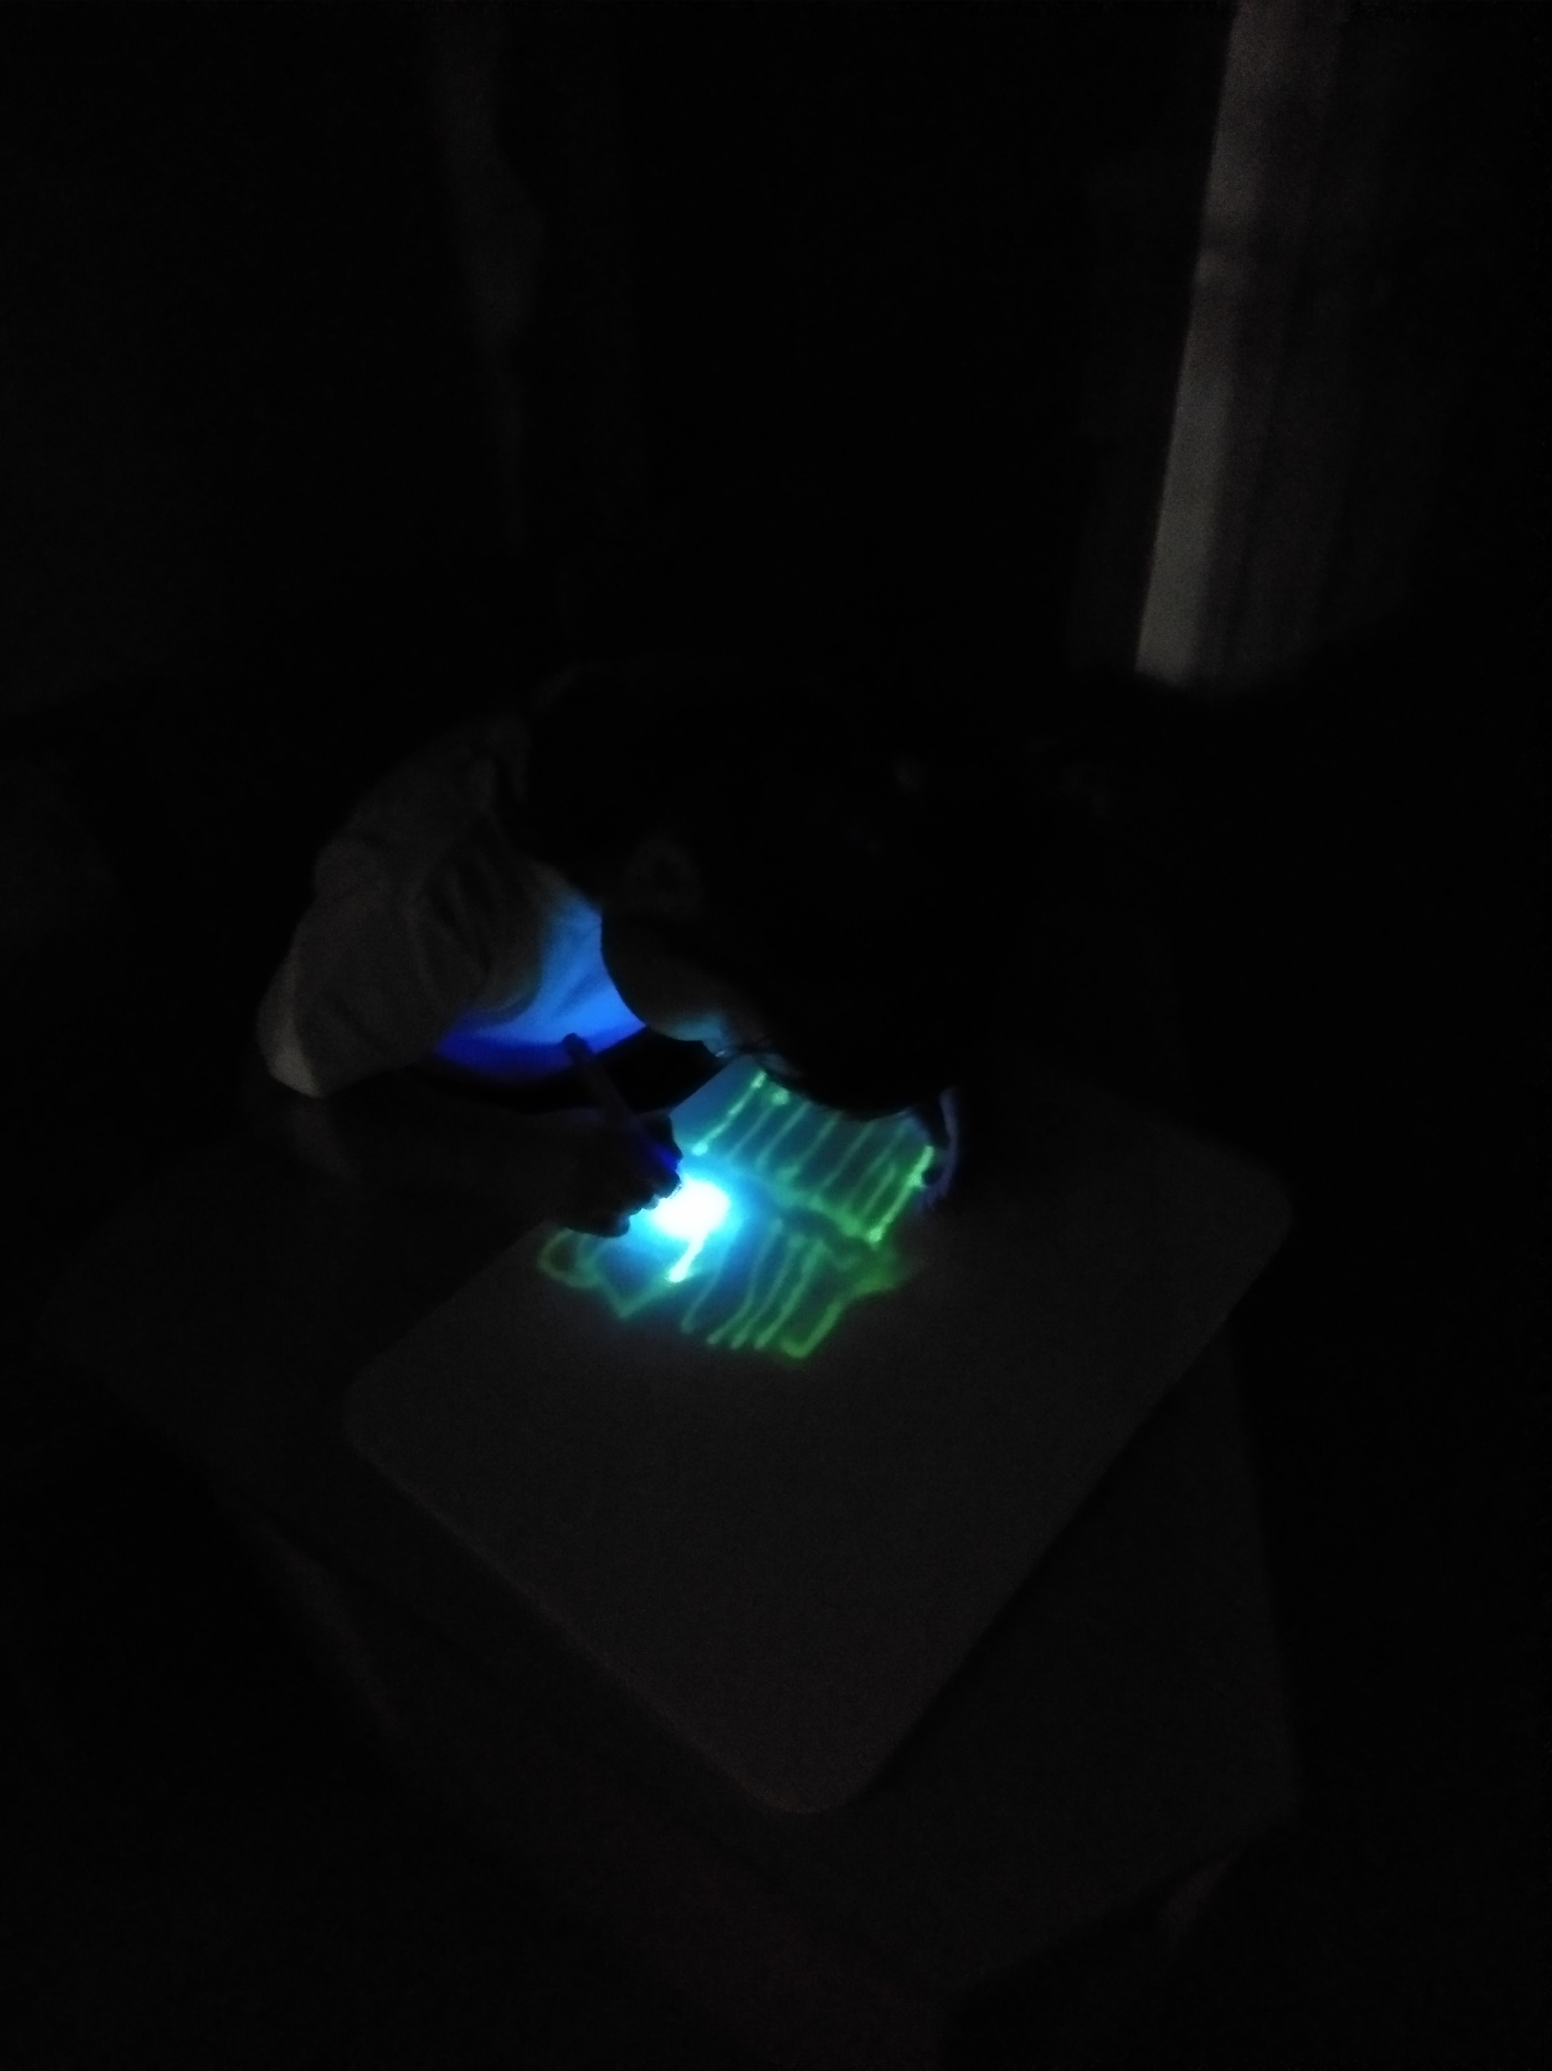
Этапы реализации проекта
Сроки | Мероприятия | Цели | Ответственные
Подготовительный этап
30.03-3.04.2020г. | Сбор информации, подбор необходимого материала, литературы. | Собрать необходимую информацию для создания данного проекта. | Воспитатель: Кушаева Т.В.
6.04-9.04.2020г. | Создание страницы в ВК и инстаграм. | Дать все необходимые рекомендации по работе с детьми дома. | Воспитатель: Кушаева Т.В.

Slide 6
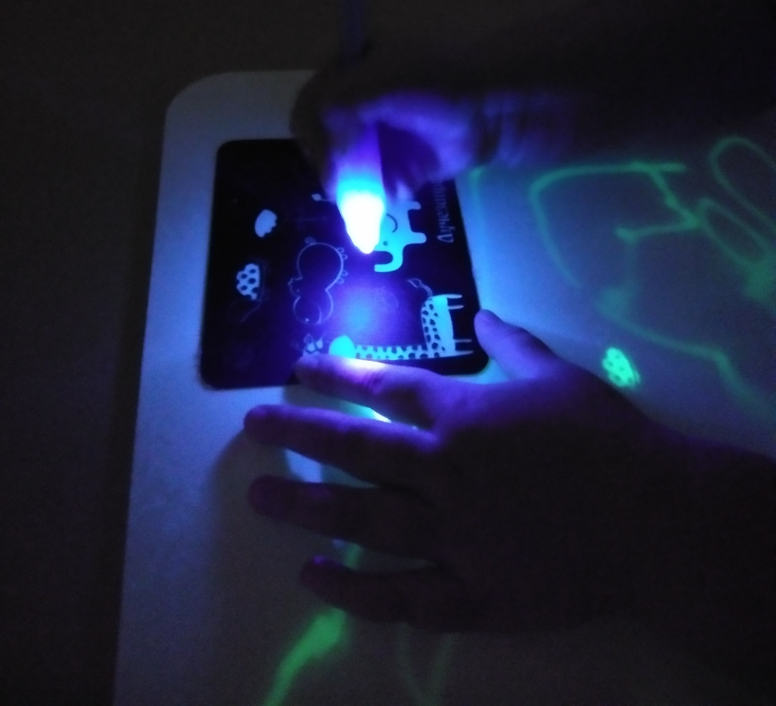
Основной этап
10.04.2020г. | Акция «Сидим дома» | Побудить детей к самосовершенствованию и активизации творческой деятельности в период вынужденной изоляции, демонстрируя ранее усвоенные знания. | Воспитатель: Кушаева Т.В.
12.04.2020г. | Основные рекомендации родителям в период самоизоляции Раскраски для детей "Моя семья" Онлайн конкурс ко Дню Космонавтики Презентация для детей «Волшебный мир красок» Презентация «Диктанты по клеточкам» | Закрепить навык рисования , вспомнить тему «Семья» Развитие художественно - эстетических навыков детей. Развитие творческих способностей детей. Развитие мышления, внимания у детей. | Воспитатель: Кушаева Т.В
13.04.2020г. | Онлайн конкурс «Светлой пасхи» | Развитие художественно - эстетических навыков детей. | Воспитатель: Кушаева Т.В

Slide 7
14.04.2020г. | Развивающее занятие -онлайн, академия «Квадривиум» | Всестороннее развитие детей. | Воспитатель: Кушаева Т.В
15.04.2020г.- 16.04.2020г. | Д/з по теме «Пасха» Пасхальные игры, рекомендуемая лит-ра, идеи для пасхальных поделок | Продолжать формировать желание детей заниматься дома. Развивать творческие способности детей. | Воспитатель: Кушаева Т.В
17.04.2020г-26.04.2020г. | Подборка детских песен. Развитие детей «Мороженное из пены для бритья» Подборка книг – учимся считать. Серия книг «Мастерилка» Рисуем праздничный салют. Поделка «Бабочка» Опыт дома «Дождик в стакане» | Развитие творческого потенциала у детей, развивать мышление, слух, восприятие, фантазию. | Воспитатель: Кушаева Т.В Воспитатель: Кушаева Т.В

Slide 8
27.04.2020г – 01.05.2020г | Информация для родителей, о празднике – 1 мая. | Формировать желание родителей для занятий дома со своим ребенком. | Воспитатель: Кушаева Т.В
29.05.2020г | Беседа- онлайн с дошкольниками о празднике весны и труда 1 мая. | Развитие познавательных навыков детей. | Воспитатель: Кушаева Т.В
02.05.2020г-20.05.2020г. | Тема « 9 Мая». | закрепление представлений о празднике, формирование патриотических чувств у детей. | Воспитатель: Кушаева Т.В
21.05.2020г.- 26.05.2020г | Военные песни. Детям о лете. | Продолжать развивать познавательные навыки детей.
27.05.2020г. | Рекомендации родителям по снижению тревожности в период карантина. | Психолого -педагогическая помощь. | Воспитатель: Кушаева Т.В

Slide 9
28.05.2020г-31.05.2020г | Как сохранить психику ребёнка – советы для родителей. | Психолого -педагогическая помощь. | Воспитатель: Кушаева Т.В
1.06.2020г | Информация для родителей ко Дню защиты детей. | Педагогическая помощь родителям. | Воспитатель: Кушаева Т.В
2.06.2020г- 6.06.2020г. | «Кто такой Пушкин для детей?» Сказки Пушкина | Формировать желание детей слушать сказки, развивать речь, мышление детей. | Воспитатель: Кушаева Т.В

Slide 10
07.06.2020г-27.06.2020г. | Консультации для родителей в летний период: «Чем занять детей летом?» «Игры с ребенком летом» «Солнце доброе и злое» «Пищевые отравления» «Укусы насекомых» «Сделай сам» «Купание – прекрасное закаливающее средство» «Огонь - наш друг, огонь- наш враг» «В жаркий день-на пляже, в бассейне, на даче» | Формирование у родителей необходимости правильного и здорового образа жизни их детей в летний период. | Воспитатель: Кушаева Т.В

Slide 11
Заключительный
1.Выставка детских работ 2.Сборник рекомендаций для педагогов. 3.Онлайн – конференция с родителями о проведенной работе на период самоизоляции. | Помощь родителям и коллегам по работе в режиме -онлайн. | Воспитатель: Кушаева Т.В. Дети. Родители.

Slide 12
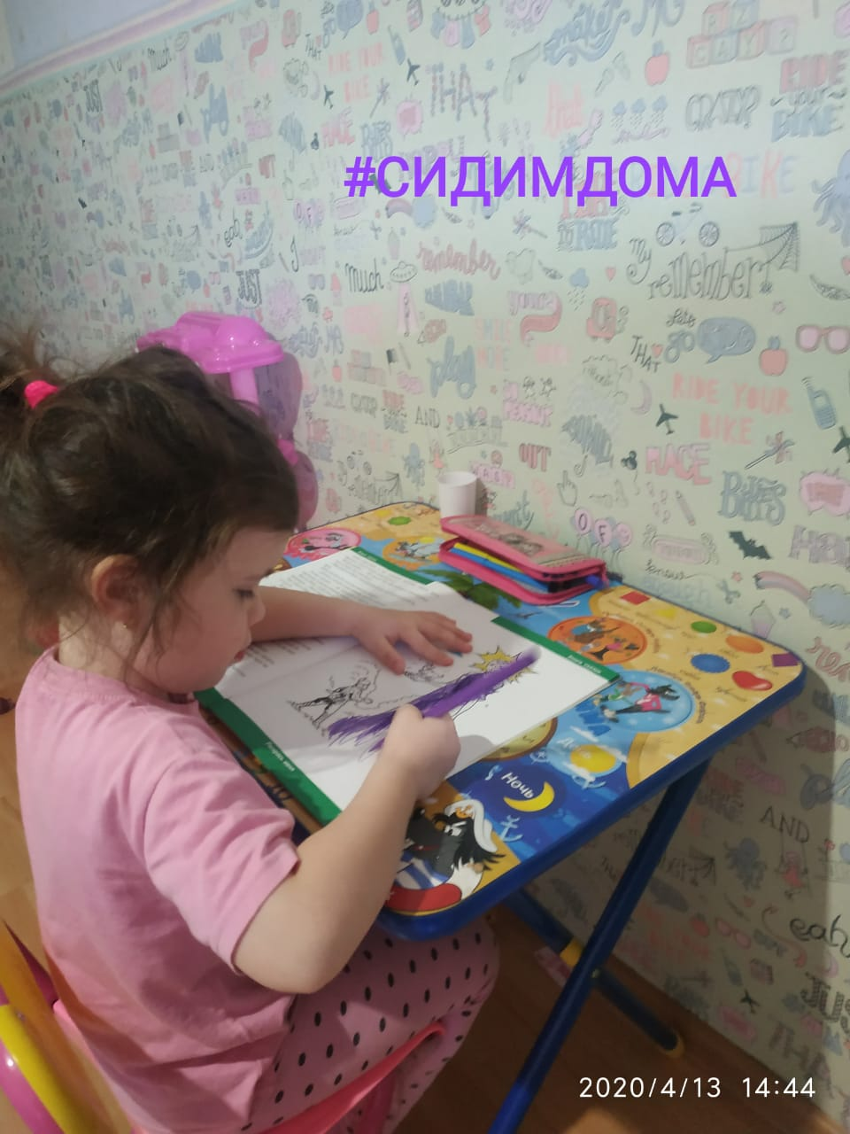
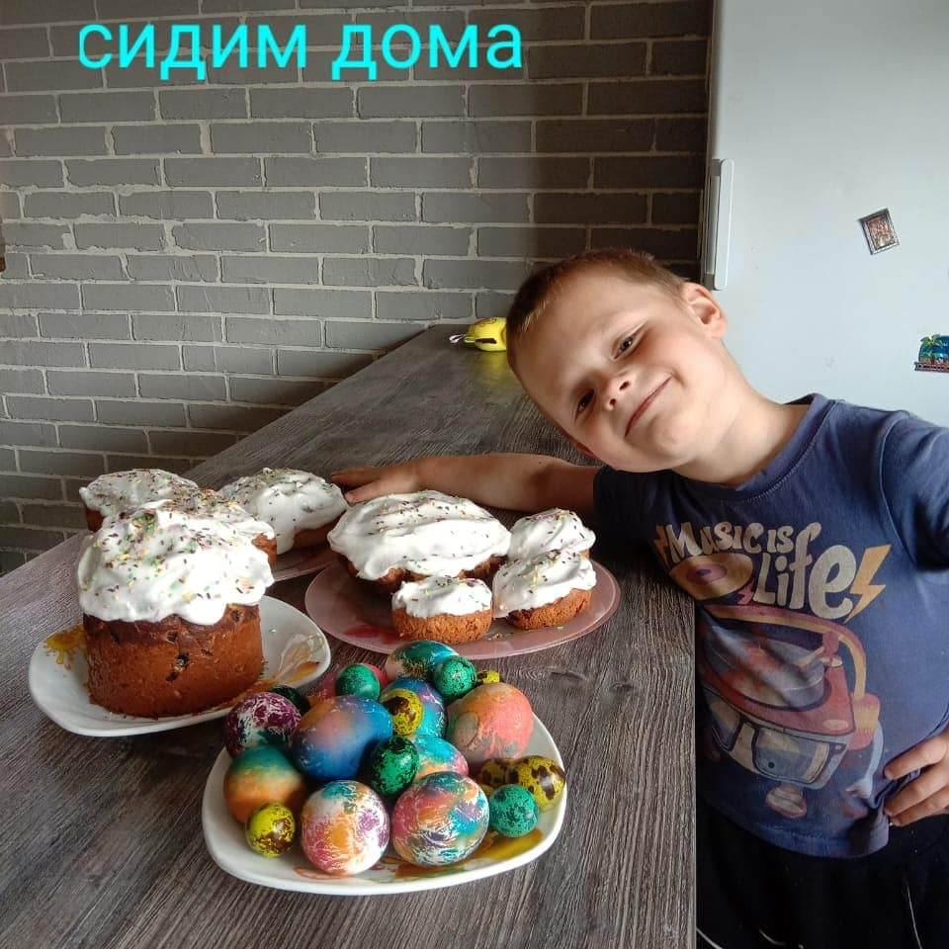
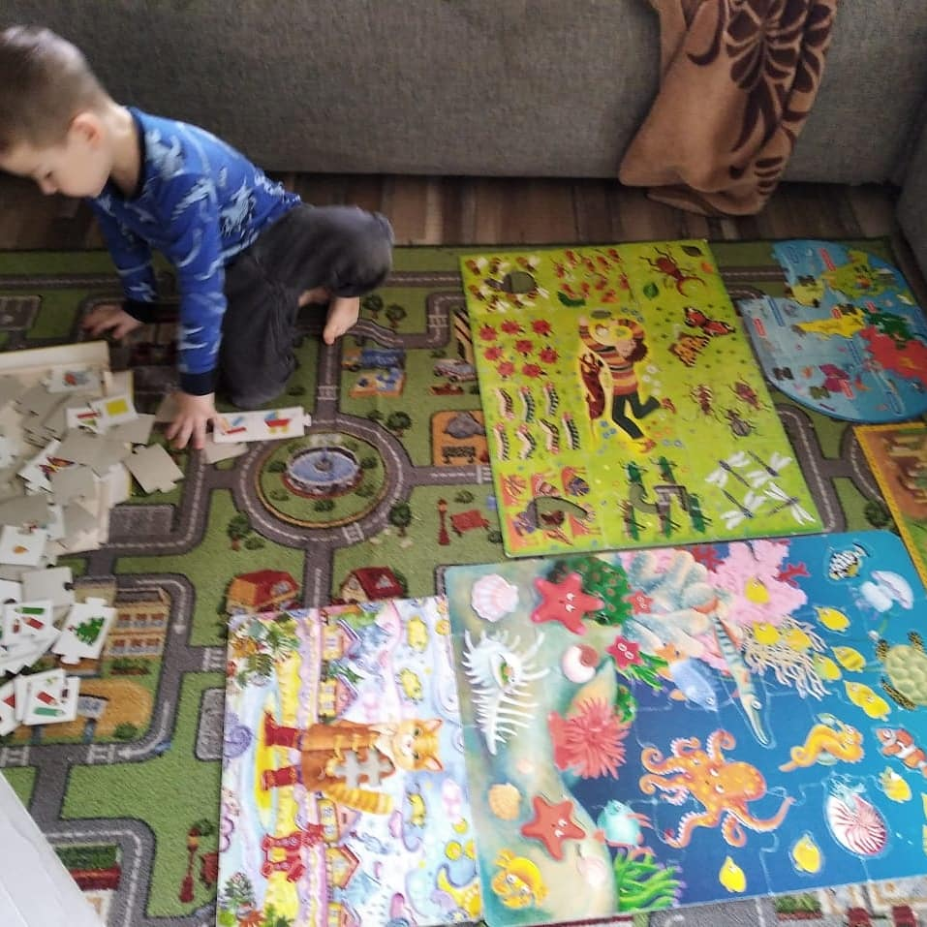
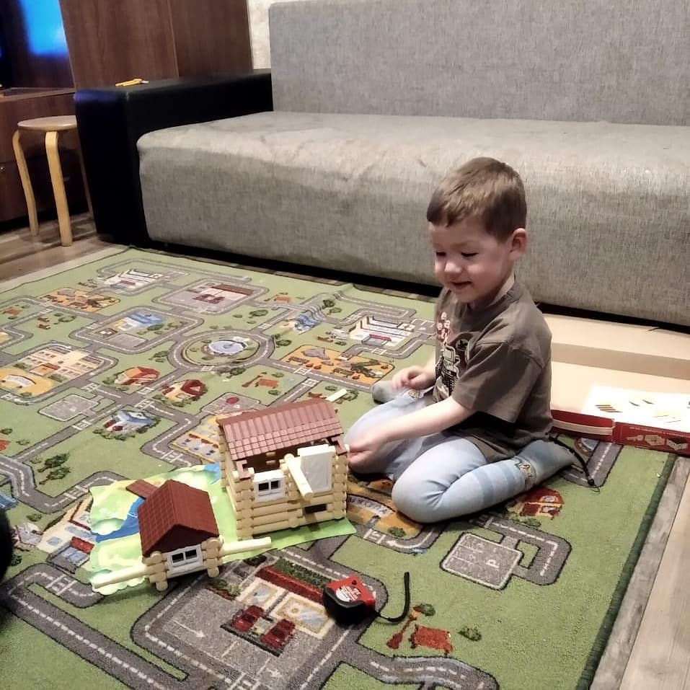
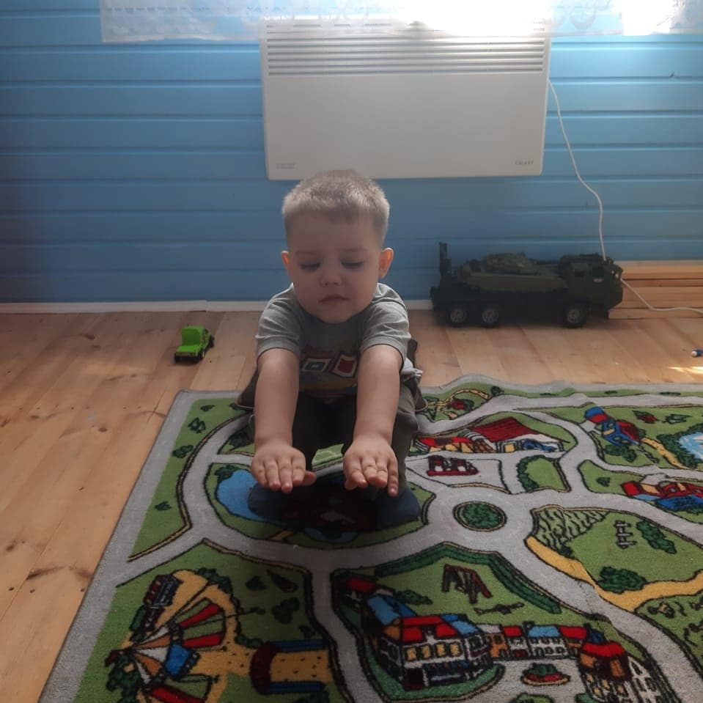
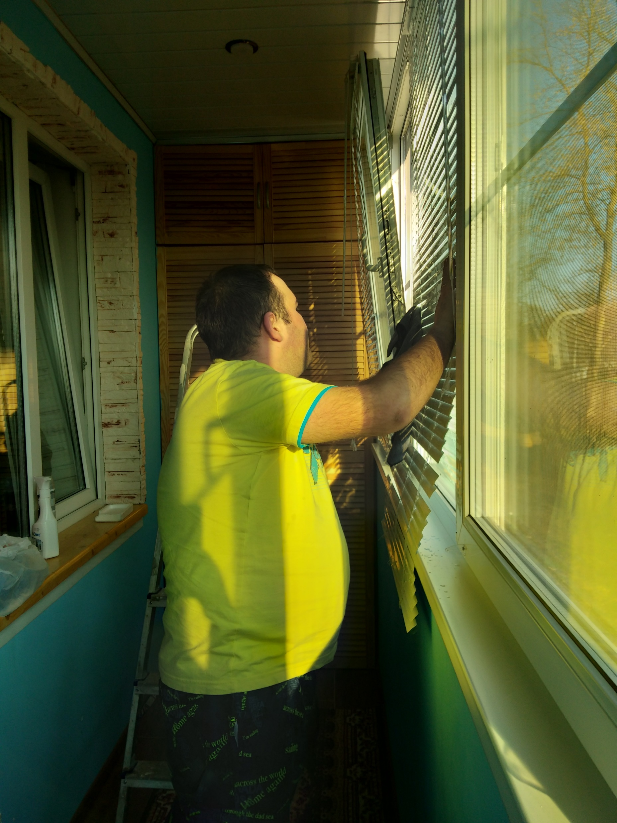
Сидим дома

Slide 13
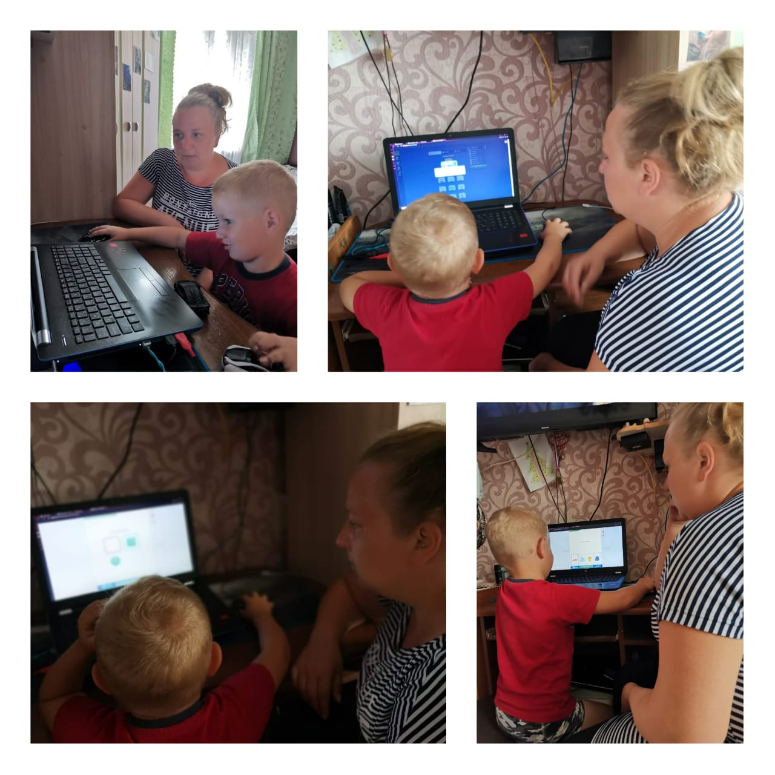
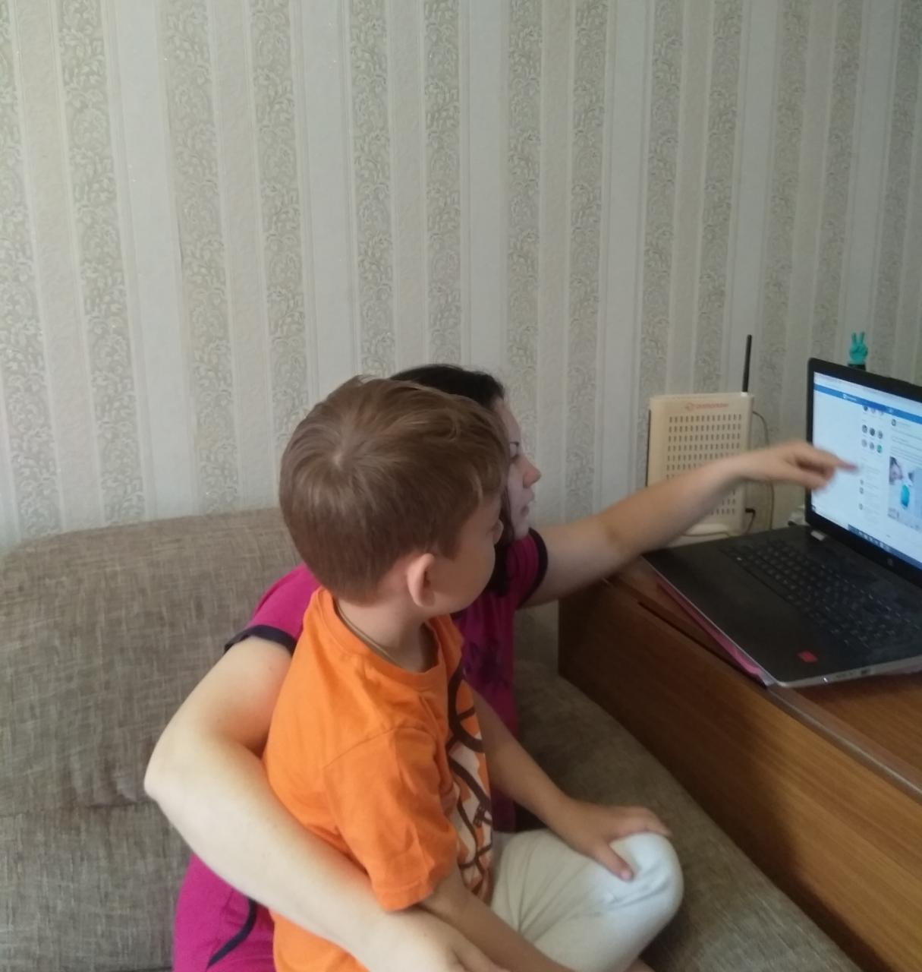
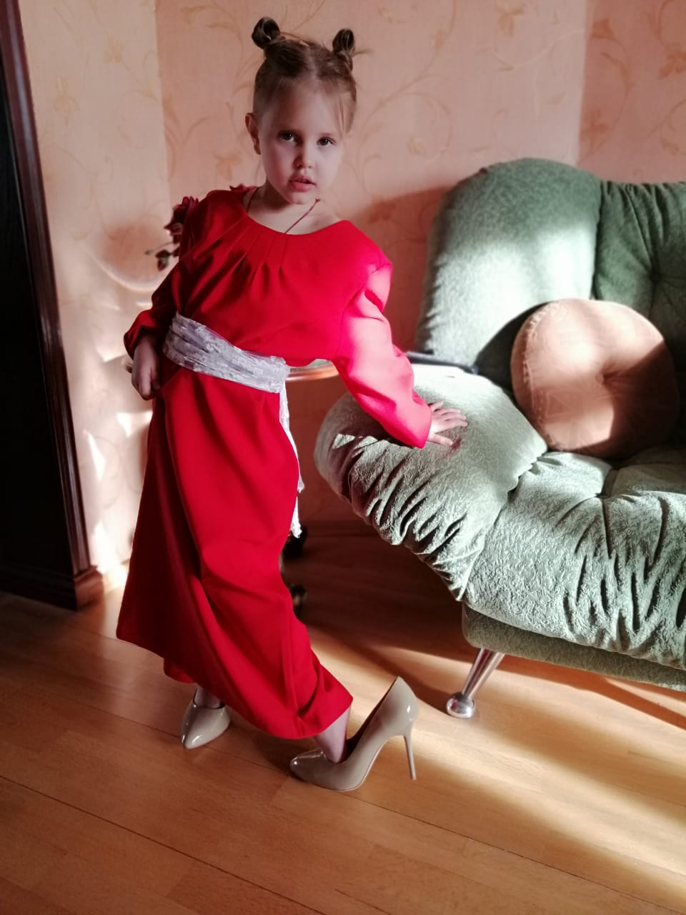
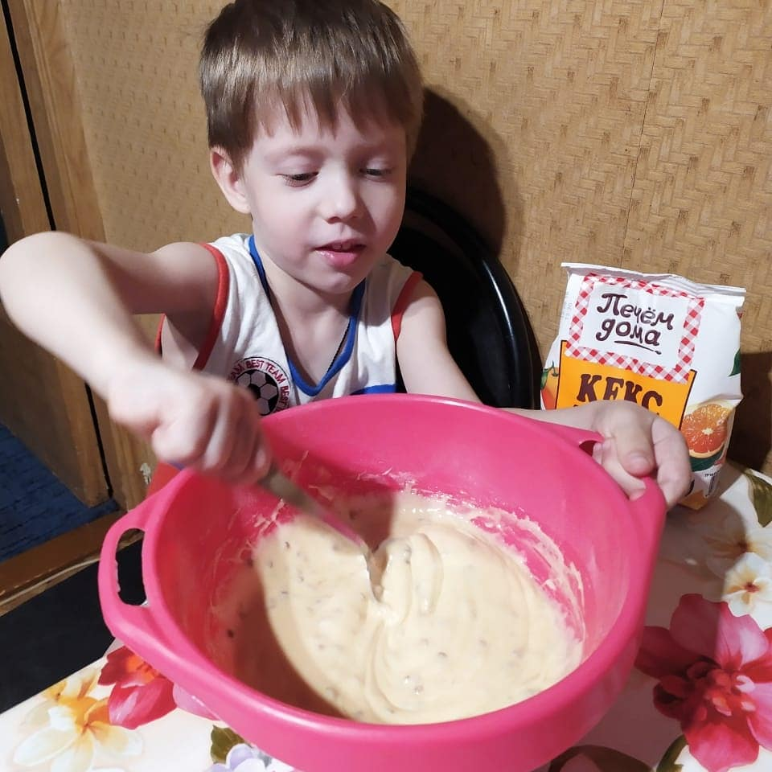
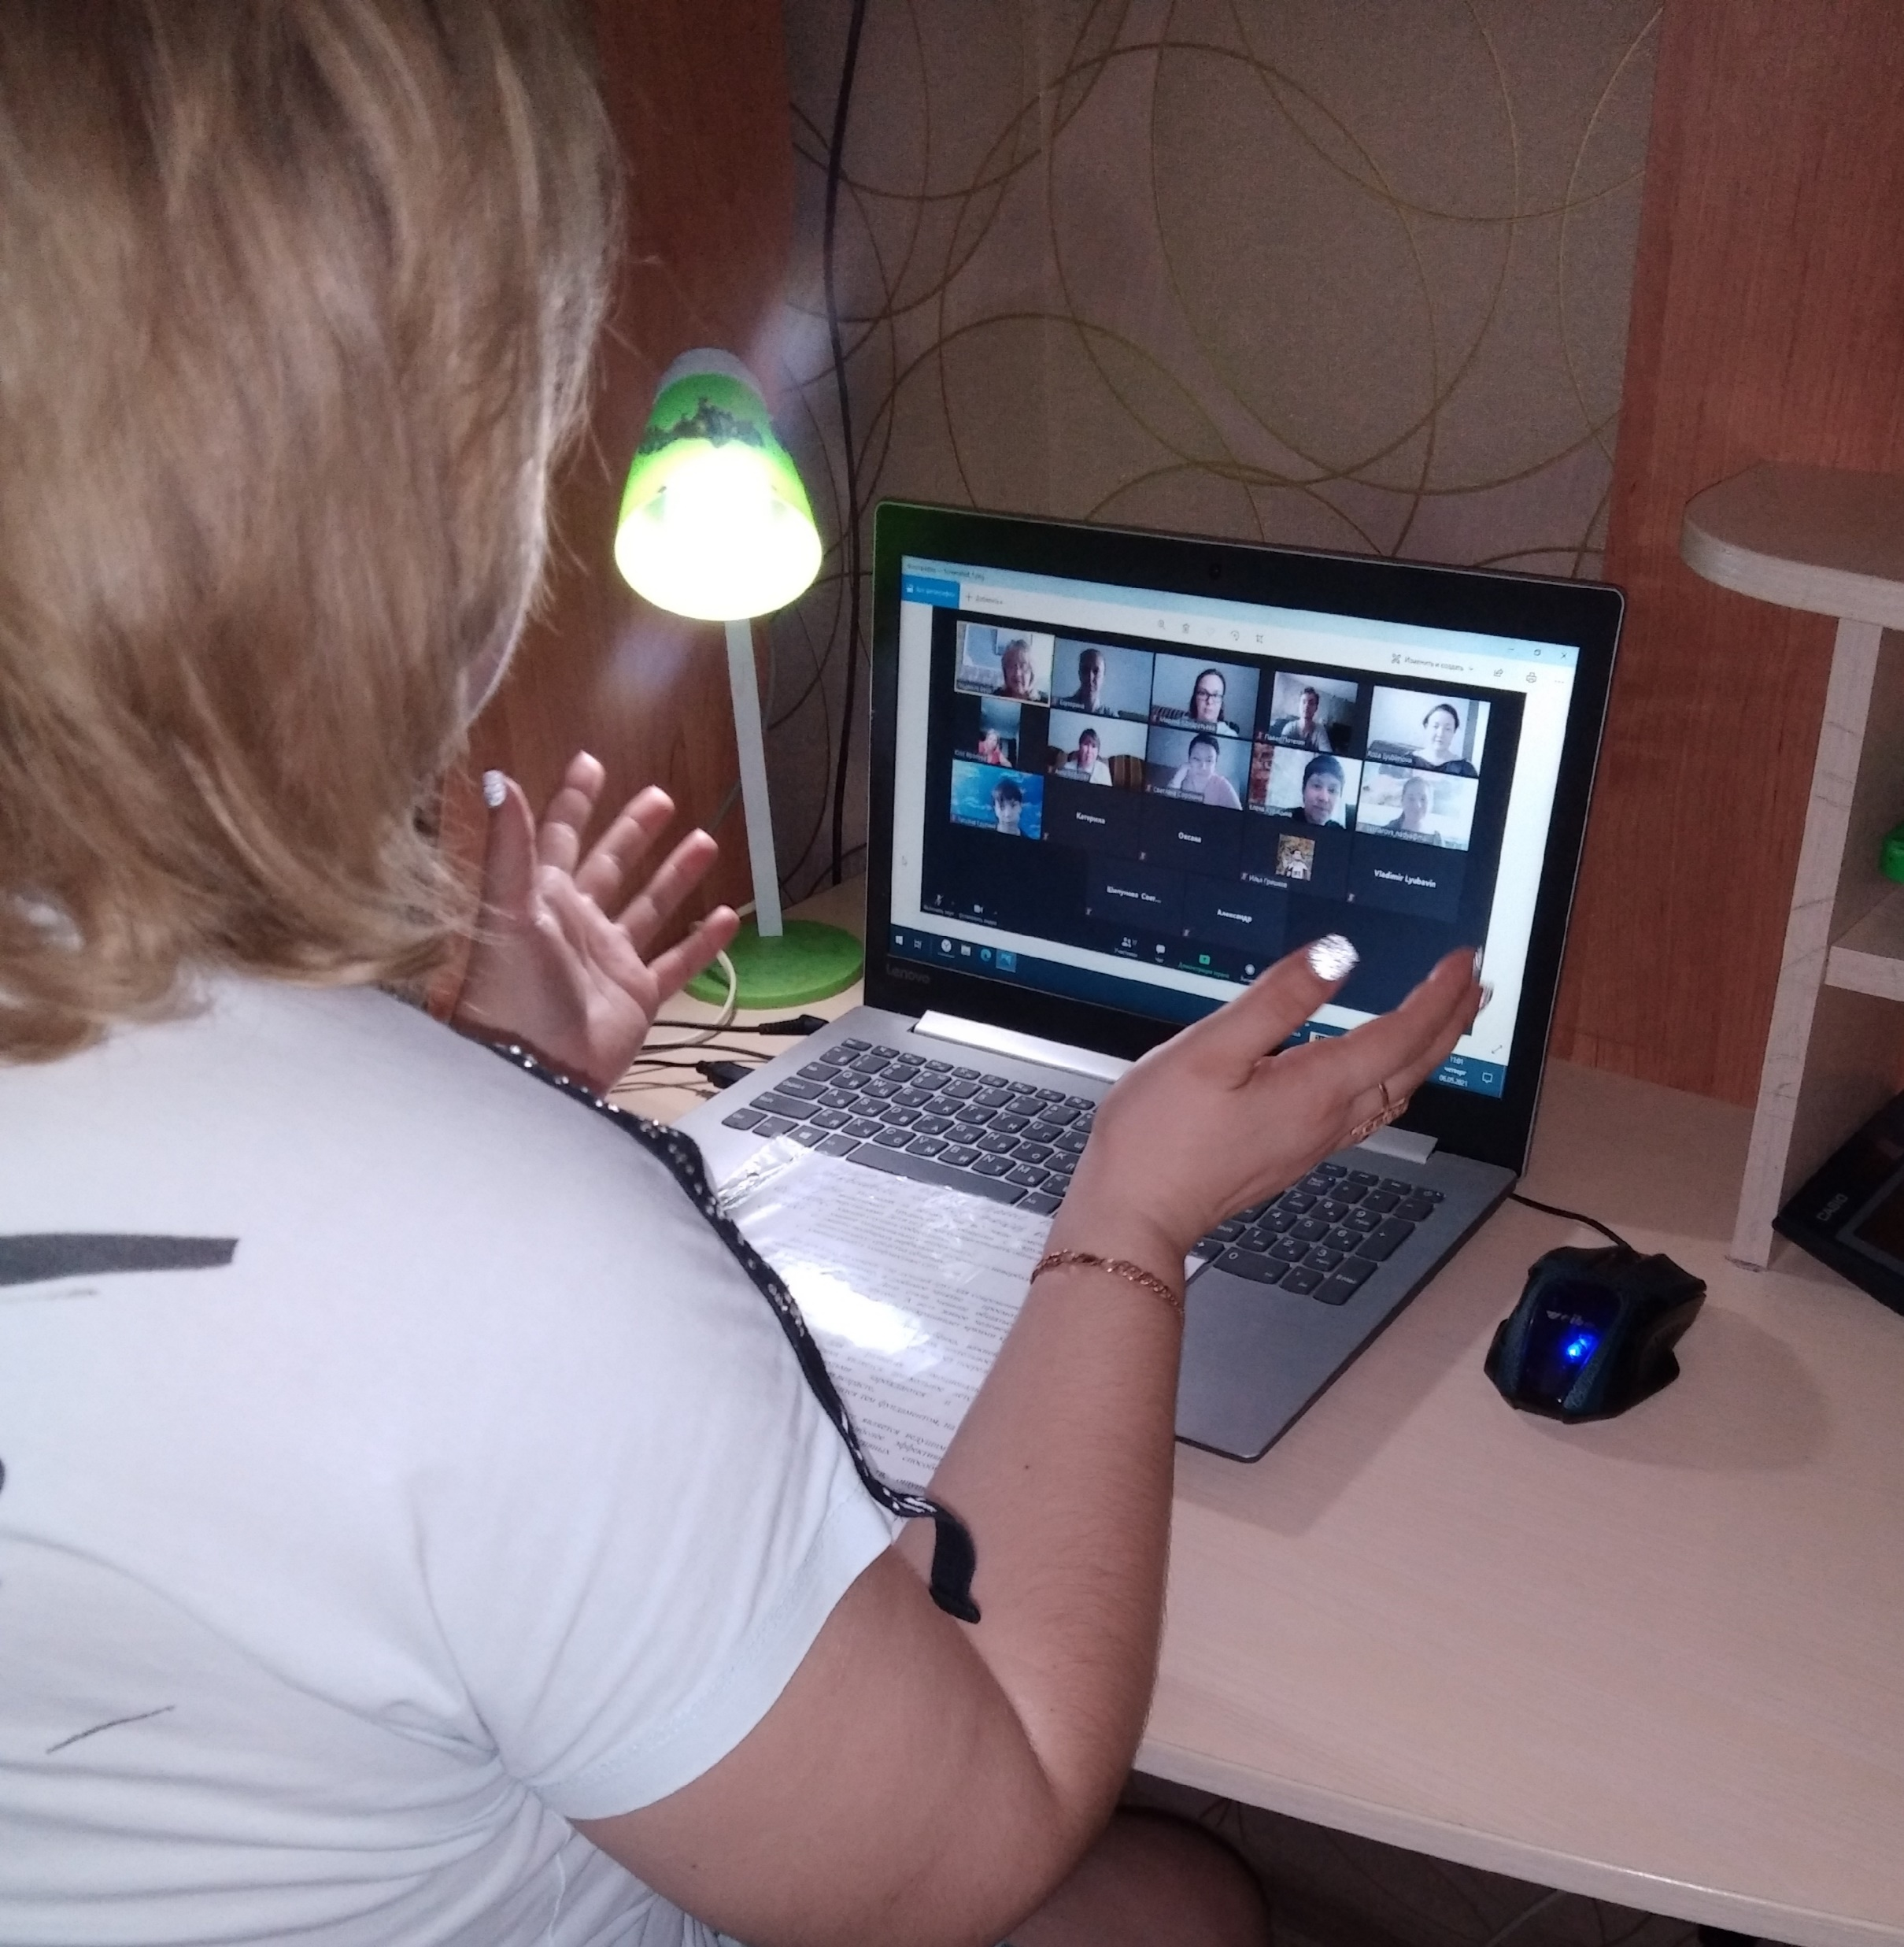
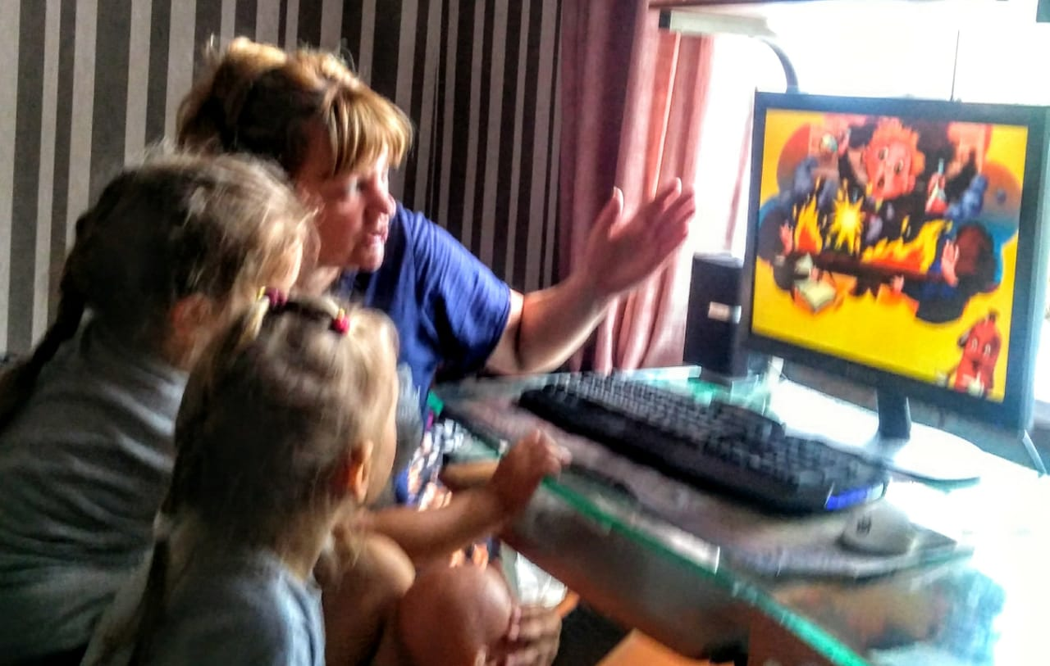

Slide 14
Заключение:
Были созданы комфортные условия для непрерывного образовательного процесса, что позволило не отклониться от образовательной программы.
Творческая деятельность воспитанников нашла отклик у родителей. Своими работами они с удовольствием делились он-лайн, участвовали в творческих конкурсах и занимали призовые места.
Дистанционное общение стало приемлемой и благоприятной мерой взаимодействия ДОУ и родителями.
Родители стали больше интересоваться вопросами развития детей, получая от меня консультации и рекомендации по организации образовательно-воспитательного процесса.
Главным достижением проекта стали благодарности от родителей, за благоприятное и комфортное времяпровождение семей дома, за педагогическую поддержку во время режима самоизоляции.

